Slide 1
POLIEDROS REGULARES
Se les conoce con el nombre de sólidos platónicos en honor a Platón (siglo IV a. de C.), pero lo cierto es que no se sabe en qué época llegaron a conocerse. Algunos investigadores asignan el cubo, tetraedro y dodecaedro a Pitágoras y el octaedro e icosaedro a Teeteto (415-369 a. de C.)

Slide 2
DEFINICIÓN
Un poliedro es regular si todas sus caras son regulares e iguales y todos sus vértices son del mismo orden.

Slide 3

TETRAEDRO REGULAR
Formado por tres triángulos equiláteros. Es el que tiene menor volumen de los cinco en comparación con su superficie. Representa el fuego. Está formado por 4 caras, 6 aristas y 4 vértices.
FUEGO

Slide 4

OCTAEDRO REGULAR
Formado por ocho triángulos equiláteros. Gira libremente cuando se sujeta por vértices opuestos. Por ello, representa al aire en movimiento. Está formado por 8 caras, 12 aristas y 6 vértices.
AIRE

Slide 5

ICOSAEDRO REGULAR
Formado por veinte triángulos equiláteros. Es el tiene mayor volumen en relación con su superficie y representa al agua. Tiene 20 caras, 30 aristas y 12 vértices.
AGUA

Slide 6

HEXAEDRO REGULAR O CUBO
Formado por seis cuadrados. Permanece estable sobre su base. Por eso representa la tierra. Está formado por 6 caras, 12 aristas y 8 vértices.
TIERRA

Slide 7

DODECAEDRO REGULAR
Formado por doce pentágonos regulares. Corresponde al Universo, pues sus doce caras pueden albergar los doce signos del Zodiaco. Tiene 12 caras, 30 aristas y 20 vértices.
EL UNIVERSO

Slide 8
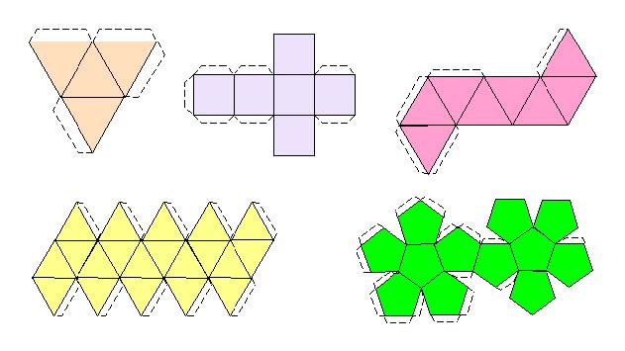
UN DESARROLLO DE CADA SÓLIDO PLATÓNICO
Dibújalos en una cartulina, recórtalos y constrúyelos.

